Slide 1
Ilgtspējīga lietusūdeņu apsaimniekošana (ILŪA) Skanstē
Jurijs Kondratenko, grupa93

Slide 2
Lietusūdeņu apsaimniekošanas sistēmas izaicinājumi
Sistēmu ierobežo divu sūkņu staciju jauda (ūdeni var novadīt tikai pēc lietusgāzes beigām)
Augsts gruntsūdeņu līmenis
Zema infiltrācijas spēja
Rezultātā nepieciešamība samazināt un palēnināt noteci

Slide 3
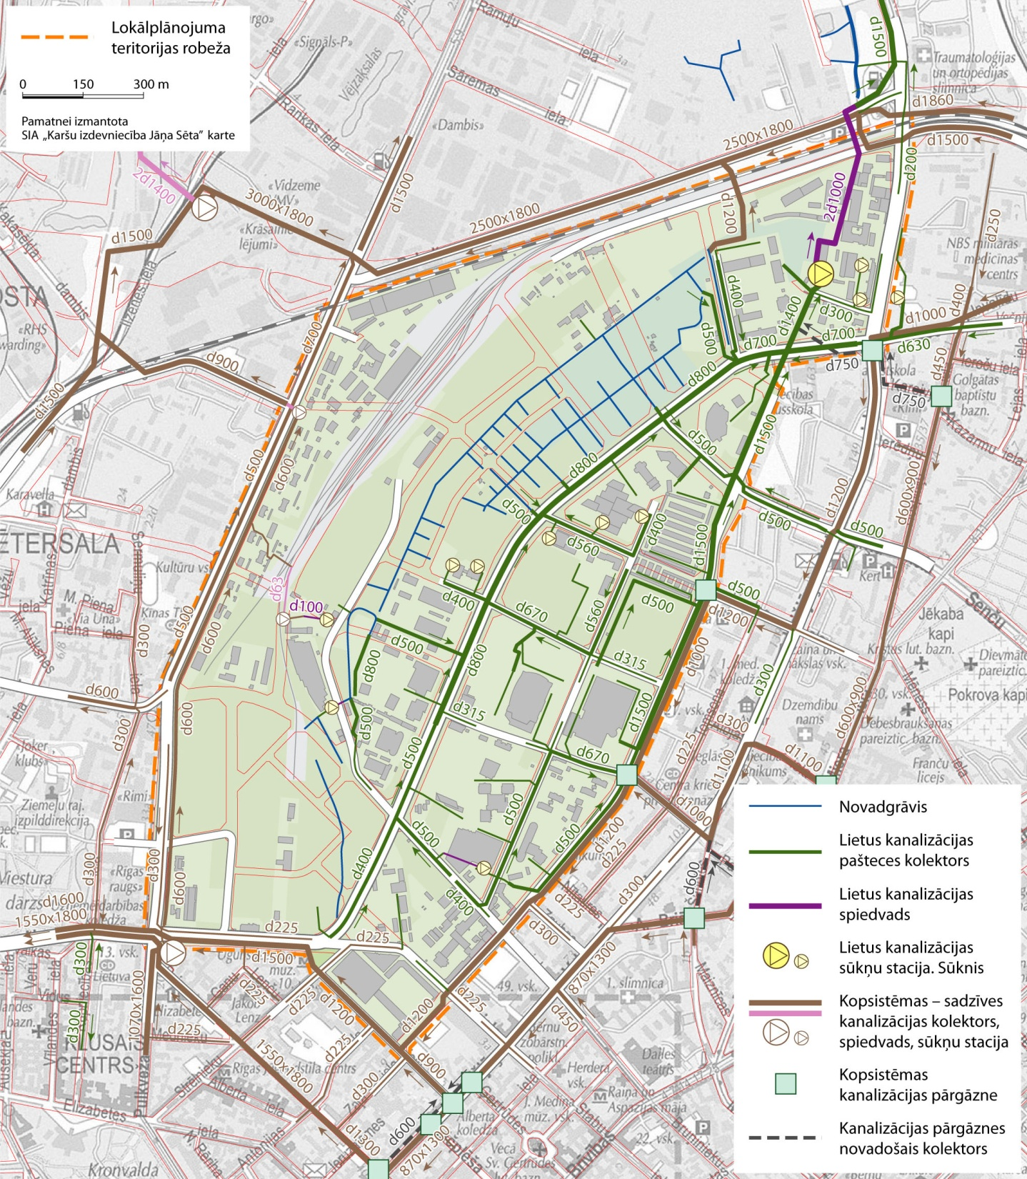
Esošā situācija

Slide 4
Ilgtspējīgās lietusūdeņu apsaimniekošanas (ILŪA) koncepcijas izstrāde
Igaunijas-Latvijas pārrobežu sadarbības programmas projekta “(D)rain for life” ietvaros apskatīti trīs ILŪA sistēmas varianti
Lokālplānojuma izstrādes gaitā koncepcija izstrādāta tālāk, kombinējot dažādus variantus

Slide 5
Lietus ūdeņu apsaimniekošanas sistēmas mērķi
Sistēma var aizsargāt pret applūšanu ekstrēmo lietusgāžu laikā, ņemot vērā nokrišņu intensitātes pieaugumu klimata pārmaiņu rezultātā
Sistēma nodrošina notekūdeņu attīrīšanu

Slide 6
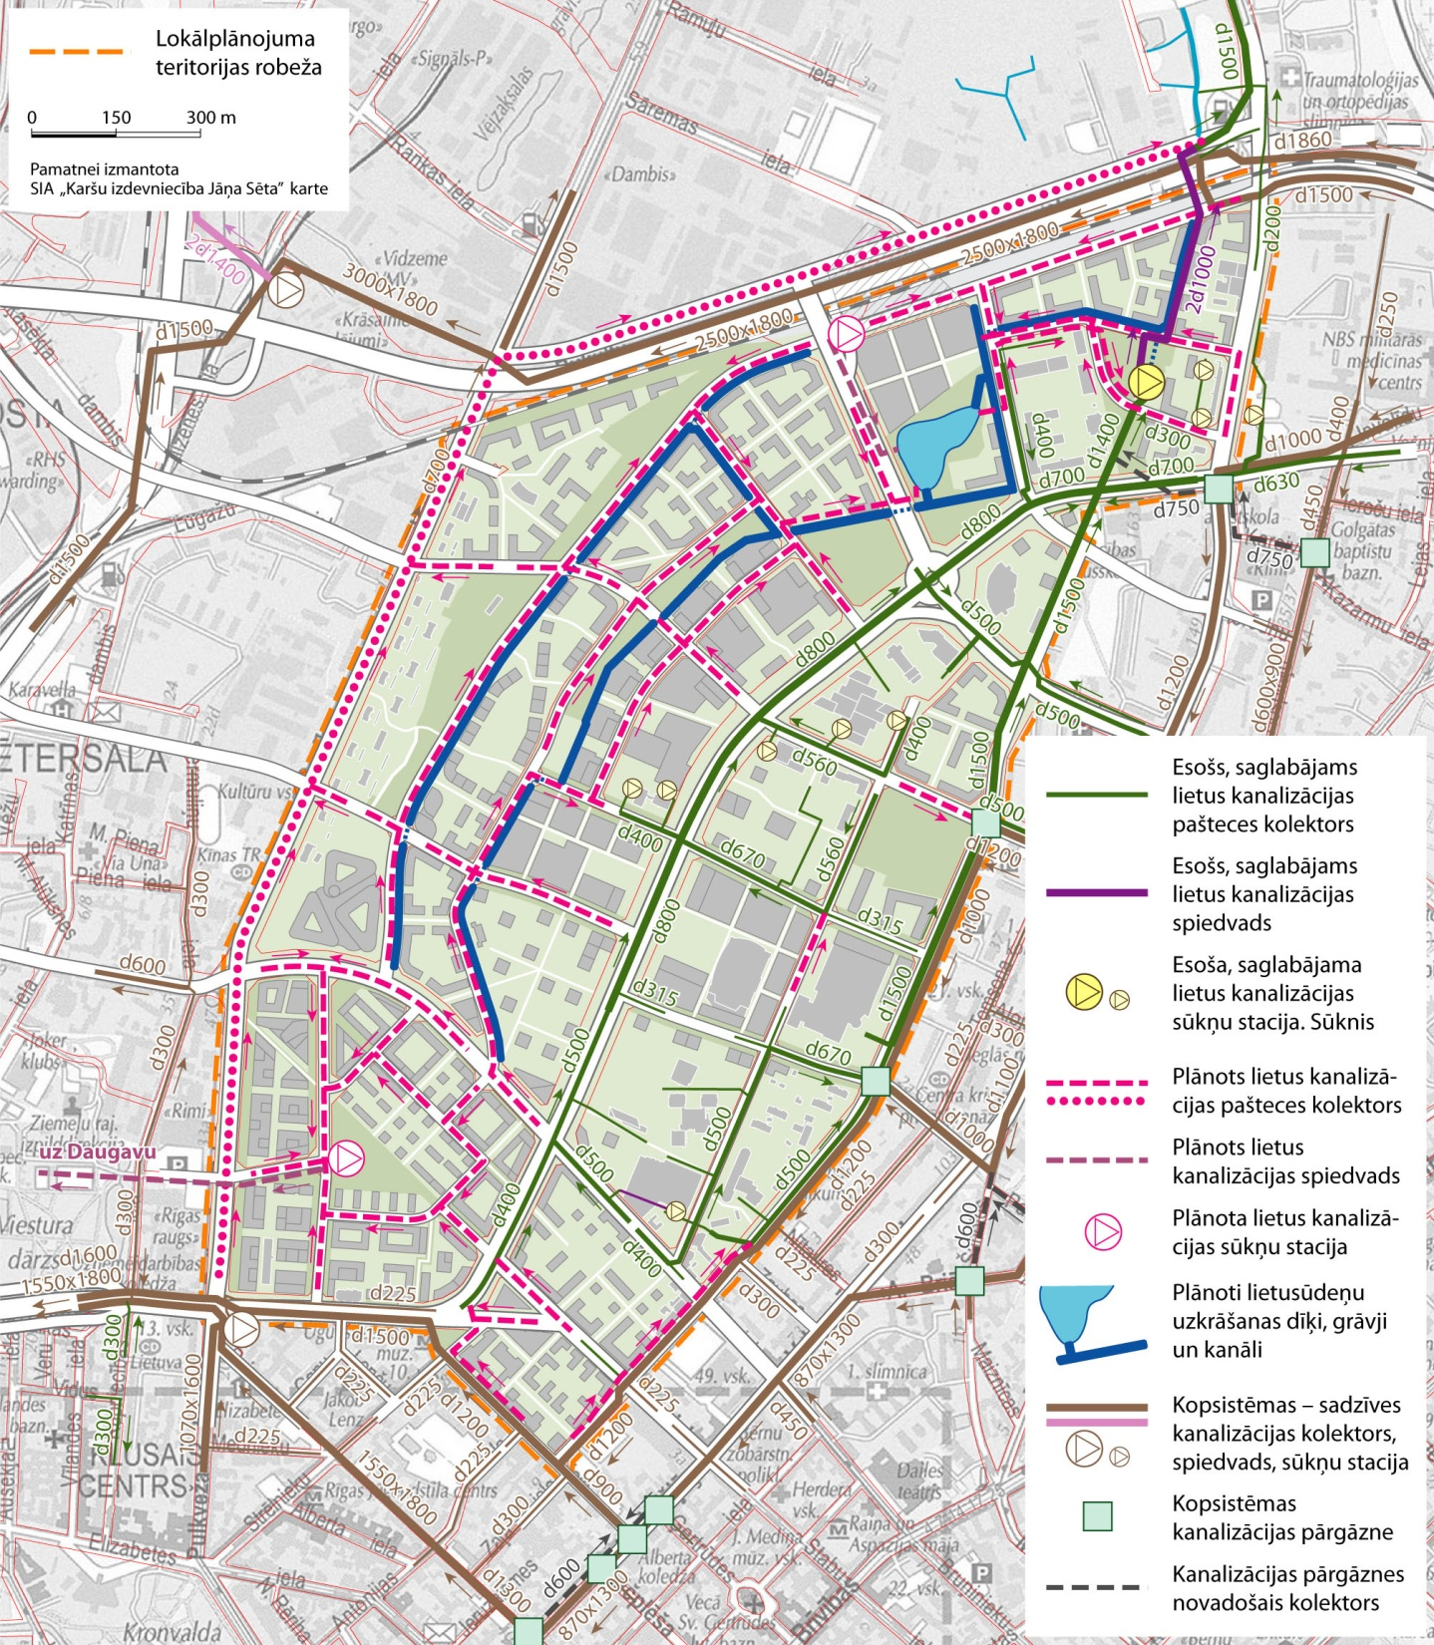
Galvenie sistēmas elementi Dīķis / ūdensobjekts starp Zirņu, Ierēdņu, Skanstes un Laktas ielu Lietusūdeņu kolektori Ainaviskie kanāli gar Laktas un lapeņu ielu

Slide 7
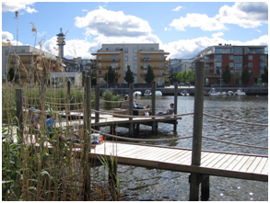
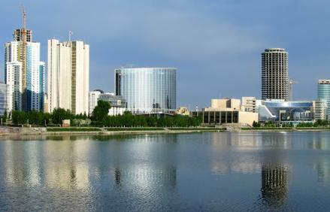
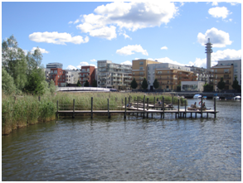
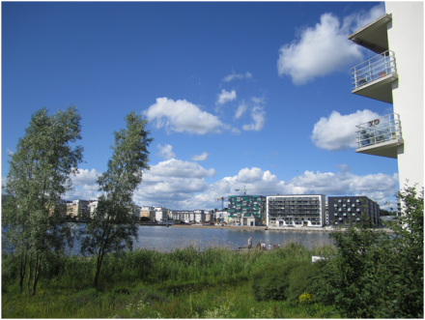

Slide 8
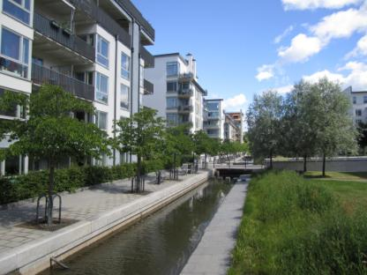
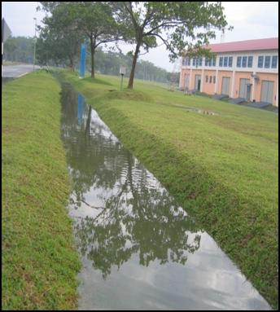
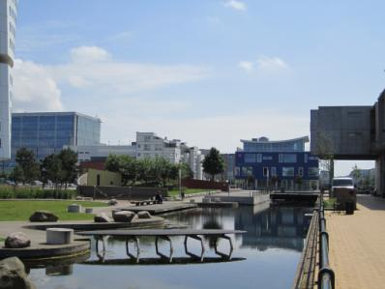
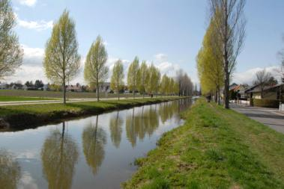

Slide 9
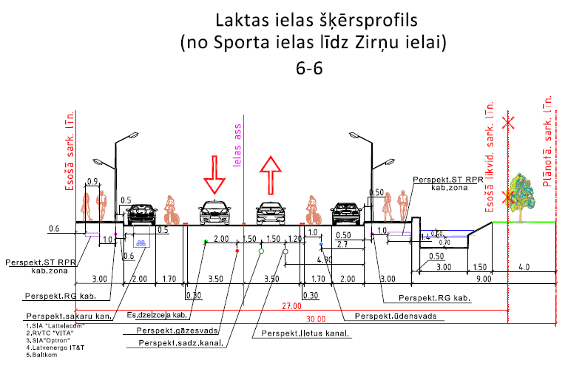
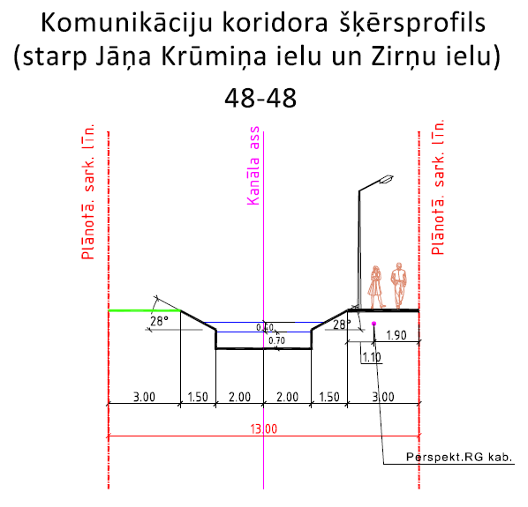
Kanāli/grāvji šķērsprofilos

Slide 10
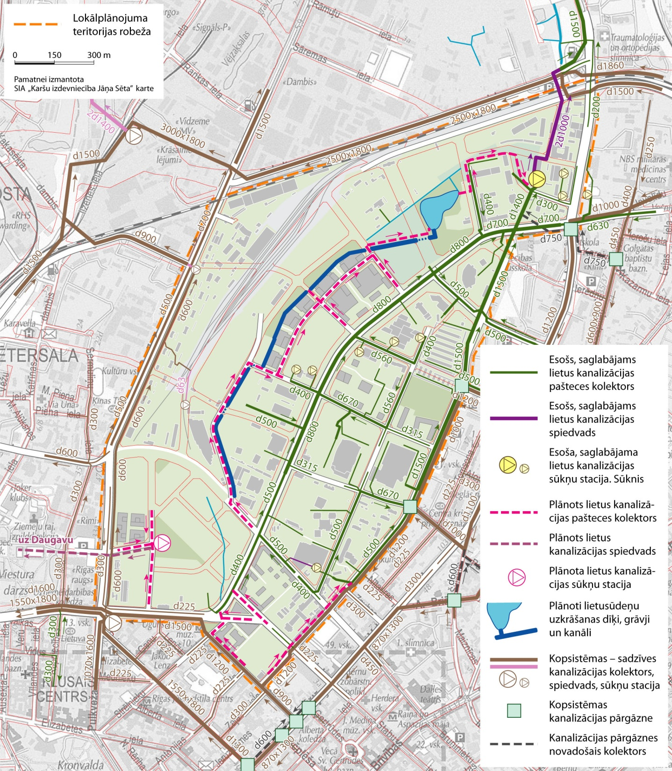
Lokālplānojuma risinājums – 1.kārta

Slide 11
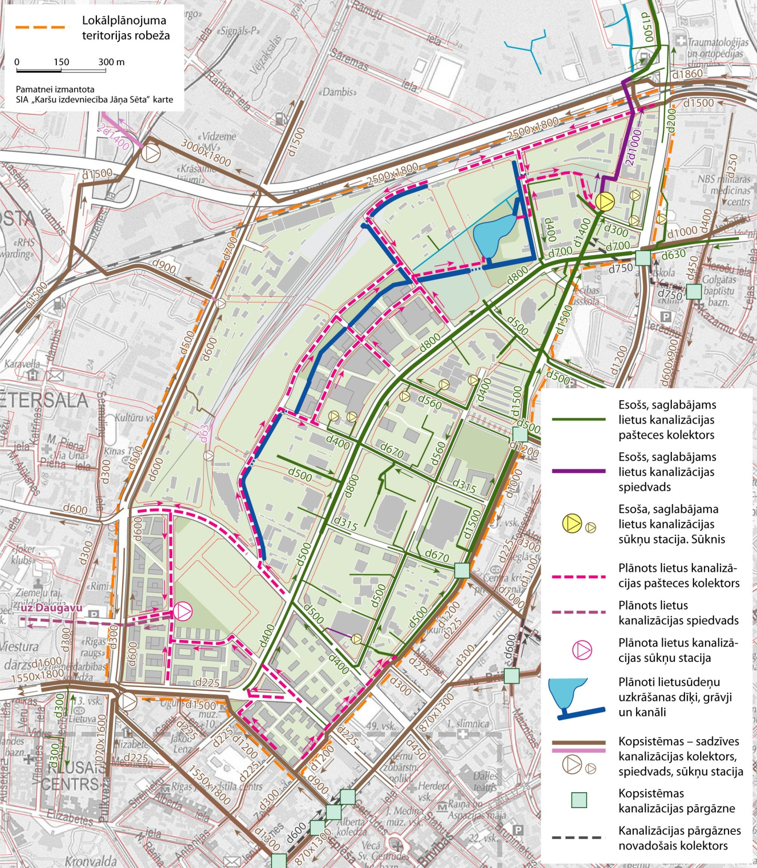
Lokālplānojuma risinājums – 2.kārta

Slide 12
Lokālplānojuma gala risinājums

Slide 13
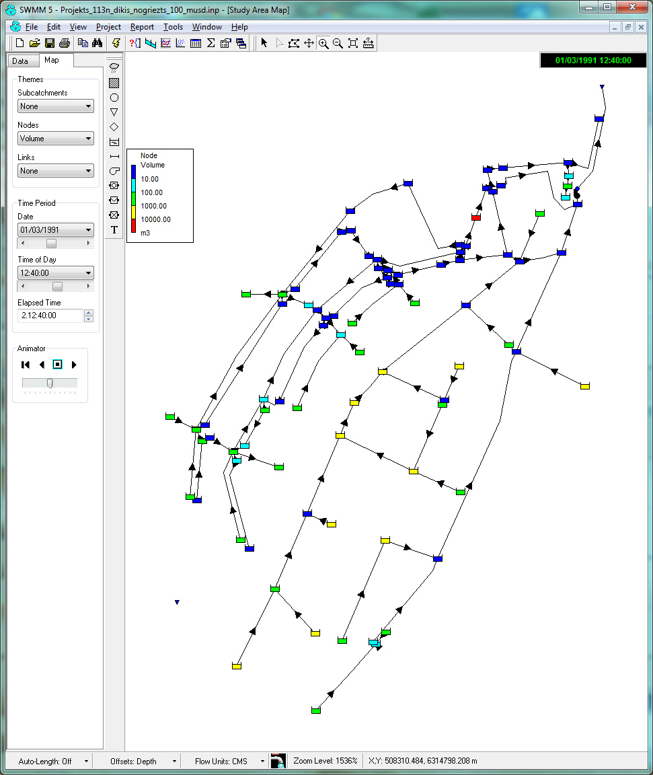
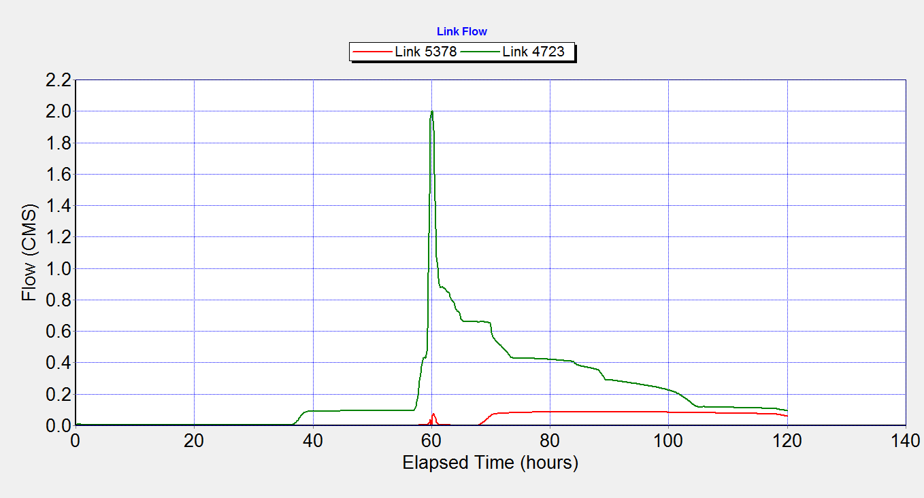
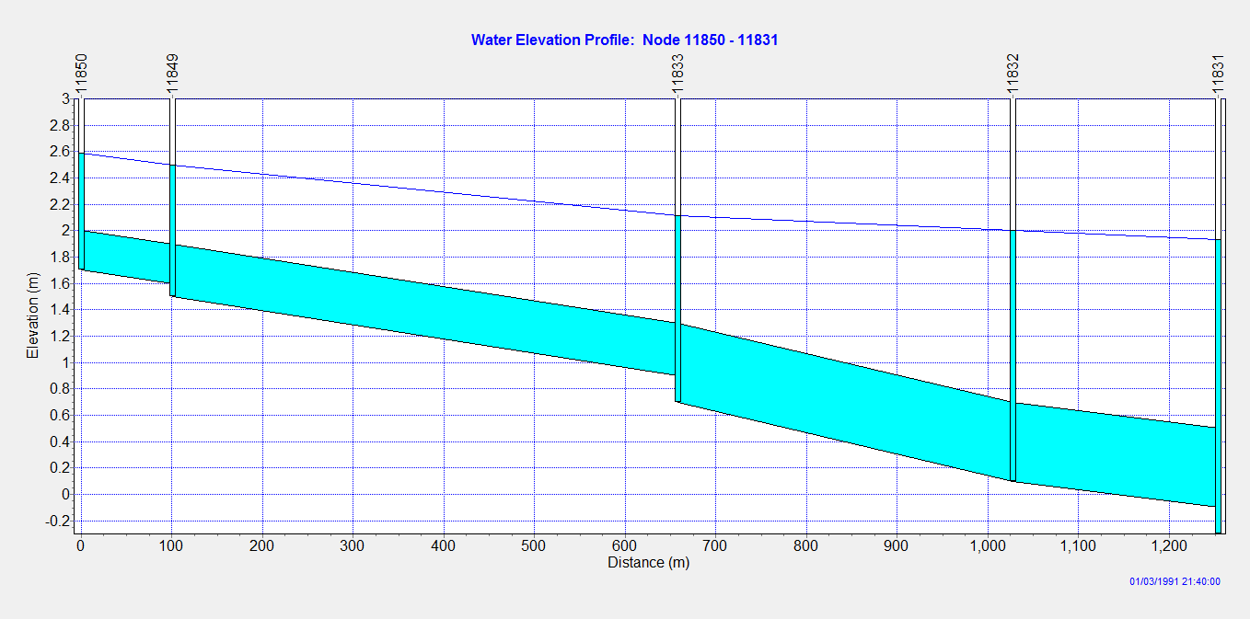
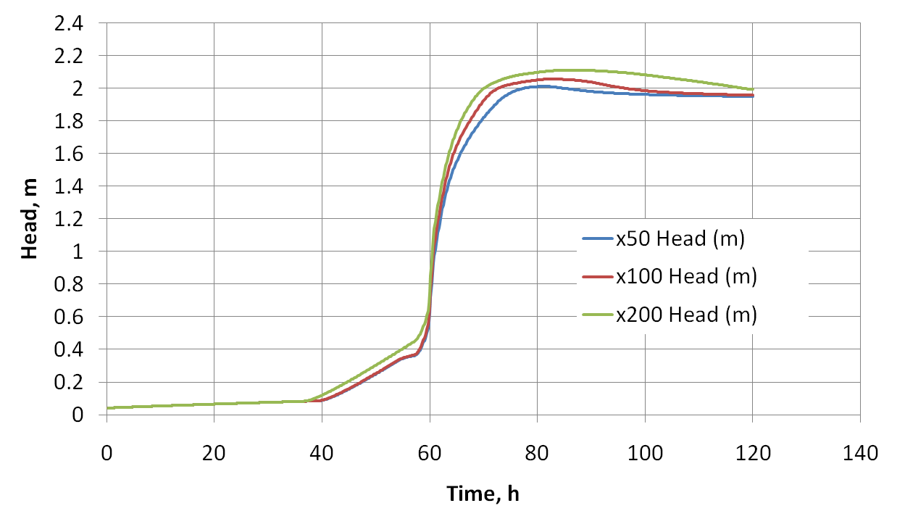
Sistēmas hidroloģiskā modelēšana

Slide 14
Tālākie soļi
Lokālplānojuma 1. redakcija apstiprināta, tiek izstrādāta 2.redakcija
Skanstes apkaimes publiskās ārtelpas koncepcijas detalizācija, ieskaitot kanālu un dīķu sistēmu
Skanstes apkaimes revitalizācijas 1. kārta
Lapeņu, J.Dikmaņa, J.Daliņa, J.Krūmiņa ielu izbūve, kā arī kanāla un dīķa izveidošanu lietus ūdens novadīšanai un uzkrāšanai;
2016.g.-2017.g. – projektēšana
2017.g.-2018.g. - būvniecība

Slide 15
Storm water management in the city planning process (SWAMP)

Slide 16
Project keywords
Less frequent rain events (5 < p < 200)
City planning
Ecosystems services approach
Costs, benefits
Financing mechanisms, incentives, compensatory measures
Open-source cost-effective stormwater planning tools
Pilot (test) sites

Slide 17
Groups of activities
GA1 Management and coordination
GA2 Filling the gaps in delivering stormwater management from an ecosystems perspective – focus on planning process
Planning process inventory
Gaps analysis
GA3 Tools for delivering stormwater management planning from the ecosystems perspective
Open-source modelling tools
Scenario analysis
Cost-benefit analysis tools
Financial incentives/compensatory measures/tariff tools

Slide 18
Groups of activities cont-d
GA3 Monitoring network of stormwater techniques built with ecosystems perspective
Existing and new sites (Latvia, Estonia)
GA 4 Capitalisation and outreach for stormwater planning from ecosystems services perspective
Website
Training course

Slide 19
Lietusūdeņu apsaimniekošanas projektu ideju apspriešana

Slide 20
Paldies par uzmanību!
Jurijs Kondratenko
jurijs@grupa93.lv
28349594

